Slide 2
* 회사 내역
법 인 명 : ㈜네오피에스
창 립 일 : 2006년
대 표 자 : 김 종 원, 김 동 준
주 소 : 서울특별시 성동구 광나루로8길 31 SK V1센터 2동 10층
전 화 : 02. 455. 1235
브랜드명 : 팜스프링스 (PALM SPRINGS)
홈페이지 : www.palmsprings.co.kr
* Brand Concept
FIT TO YOUR HEART
팜스프링스는 당신의 삶의 여정을 위해 매일 편안하면서도 특별하게 입을 수 있는 친구같은 옷을 추구하는 고감도 라이프 스타일의 골프웨어로 절제된 세련미를 바탕으로 High-Performance Wear의 기능성과 Fashionable한 Design과 Style, Color를 동시에 만족시켜드리기 위해 노력하고 있는 골프웨어 입니다.

Slide 3
* Organization Chart(본사 조직도)
대표이사
부사장
영업부
기획부
생산부
디자인 기업부설 연구소
관리부
물류부
직영공장
개설팀
자재구매팀
고객지원실
남성팀
총무팀
CAD실
영업지원부
여성팀
샘플실
마케팅
재단실
봉제실
완성실

Slide 4
* 회사 연혁
2 0 2 5 한경비지니스 ‘대한민국우수브랜드대상’ 수상
2 0 2 5 KLPGA 이소영프로, 홍정민프로 후원 계약
2 0 2 4 서울경제신문 ‘올해의 중소기업’ 수상
2 0 2 3 녹색기술 & 녹색기술제품 인증
2 0 2 3 장애인 표준사업장 인증
2 0 2 3 스마트팩토리 고도화 시스템 구축
2 0 2 2 이노비즈데이 기술혁신유공자 ‘중소벤처기업부장관 표창장’
수상
2 0 2 2 대한민국 강소기업 대상 ‘혁신상품 의류부문 대상’수상
2 0 2 2 한국UN봉사단 ‘대한민국 봉사대상 수상’
2 0 2 2 중소기업 기술혁신대전 ‘국무총리상’ 수상
2 0 2 2 스마트팩토리 기초화 시스템 구축
2 0 2 1 ISO 9001 & 14001 인증
2 0 2 1 한국아웃도어스포츠산업협회 ‘우수브랜드상’ 수상
2 0 2 1 KLPGA 곽보미 프로, 김지수 프로, 정시우 프로, 김채원 프로
KPGA 김재호 프로, 염돈웅 프로 후원 계약
2 0 2 0 한국아웃도어스포츠산업 ‘우수브랜드’ 수상
2 0 2 0 제 24회 여성경제인의 날 ‘국무총리상’ 수상
2 0 1 9 KLPGA 하민송 프로, 곽보미 프로, 박신영 프로, 이채빈 프로
KPGA 강덕균 프로 후원 계약
2 0 1 9 제 20회 중소기업혁신대전 ‘중소벤쳐기업부 장관 표창장’
수상
2 0 1 9 사단법인 한국유엔봉사단 ‘공로상’ 수상
2 0 1 9 국세청장 ‘모범납세자 표창장’ 수상
2 0 1 8 제 73주년 경찰의 날 ‘서울시경찰청장 감사장’ 수상
2 0 1 7 모범경영인 ‘서울특별시장 표창장’ 수상
2 0 1 6 제 30회 섬유의 날 ‘산자부장관 표창장’ 수상
2 0 1 6 제 71주년 경찰의 날 ‘서울시경찰청장 감사장’ 수상
2 0 1 6 KLPGA 이기쁨 프로, 채영주 프로, 신다빈 프로 후원 계약
2 0 1 5 중소기업청장 표창장 수상
2 0 1 5 대한적십자 표창장 수상
2 0 1 4 한국국제연합봉사단 선정 ‘나눔봉사대상’ 수상
2 0 1 4 팜스프링스배 아마추어 골프 챌린지 진행
2 0 1 4 한국백혈병소아암협회 ‘어린 생명 살리기’ 참여 감사장 수상
2 0 1 4 성동세무서 우수납세 표창장 수상
2 0 1 3 패션리뷰 선정 ‘2013 패션·섬유 혁신리더 CEO대상’ 수상
2 0 1 1 한국국제연합봉사단 선정 ‘아름다운 기업’ 수상
2 0 1 0 기술보증기금 벤처 인증
2 0 1 0 한국패션브랜드 ‘유망브랜드 골프웨어’부문 대상 수상
2 0 1 0 PAMLSPRINGS B.I. 변경
2 0 0 9 중소기업청 기술혁신형 중소기업 (Inno-Biz) 인증
2 0 0 9 한국산업기술진흥협회 ‘산기협부설연구소’ 인증
2 0 0 9 중소기업청 경영혁신형 중소기업 (Main-Biz) 인증
2 0 0 6 ㈜네오피에스 법인 등록

Slide 5
* 2024 Product Strategy
PS Signature
Line
화려하면서도 트렌디한 칼라로 다른이에게 보여주고 싶은, 자랑하고 싶은 골프웨어로 팜스프링스 고유의 멋을 담고 있으며, 기능성 원단을 통하여 착용감과 활동성 역시 우수한 팜스프링스의 플래그십 골프웨어
Performance
Line
역동적인 골프 및 스포츠를 위하여 기능성이 우수한 고급 소재를 활용한 골프웨어에 어떠한 화동에도 불편함을 최소화하는 인테공학적인 패턴까지 접목하여 더욱 강화된 하이-퍼포먼스를 위한 팜스프링스의 고급스러운 퍼포먼스 골프웨어
Luxury Casual
Line
절제된 세련미를 기본으로 팻션어블한 디자인과 칼라를 접목하는 동시에 기능성이 더해진 캐주얼 웨어로 골프에어의 감성을 담는 동시에 화려한 데일리 웨어로도 손색이 없는 팜스프링스만의 컨셉이 반영된 고급스러운 럭셔리 캐주얼 골프웨어

Slide 6
* Brand Positioning
Trendy
캘러웨이
파리게이츠
와이드앵글
까스텔바작
Sporty
팜스프링스
벤제프
Casual
JDX
핑
팬텀
나이키골프
루이까스텔
Classic

Slide 7
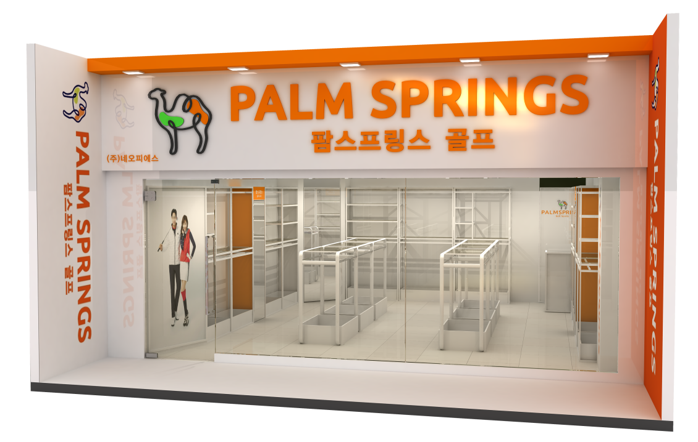
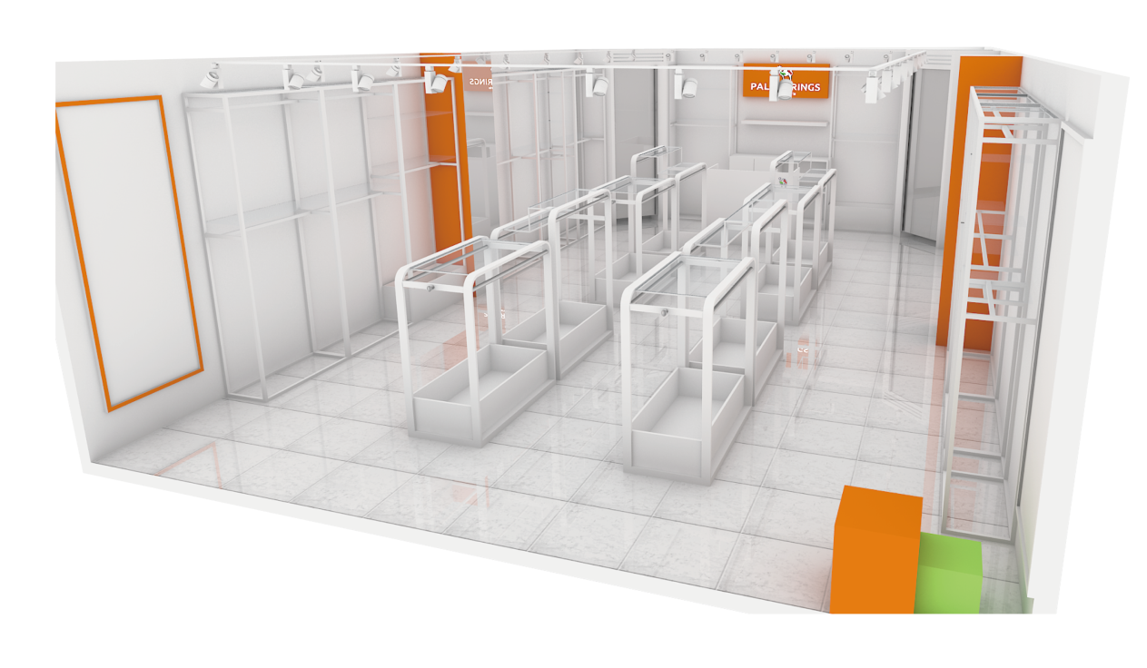
* Exterior / Interior

Slide 8
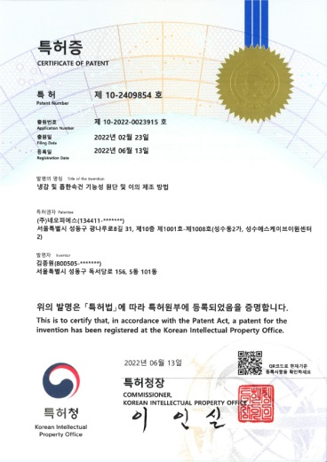
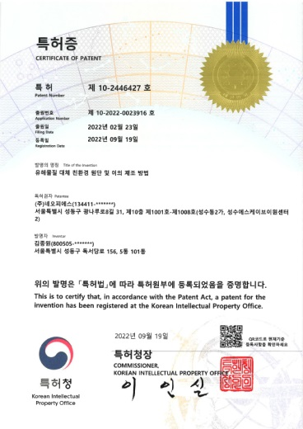
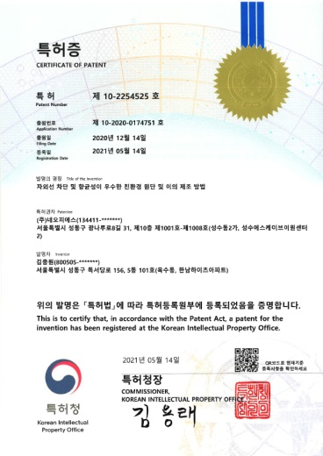
* Patent(특허출원)
냉감 및 흡한속건 기능성 원단
및 이의 제조방법
유해물질 대체 친환경 원단
및 이의 제조 방법
자외선 차단 및 향균성이 우수한
친환경 원단 및 이의 제조 방법
소취 및 정전기 방지 기능이 우수한
친환경 원단 및 이의 제조 방법

Slide 9
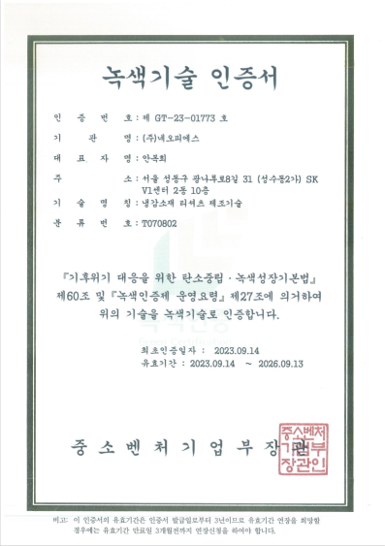
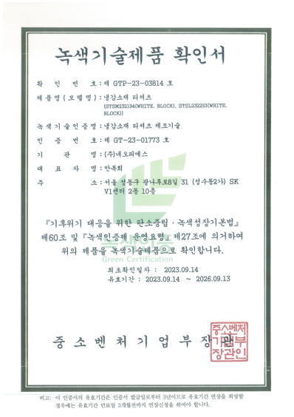
* Certificate(인증서)

Slide 10
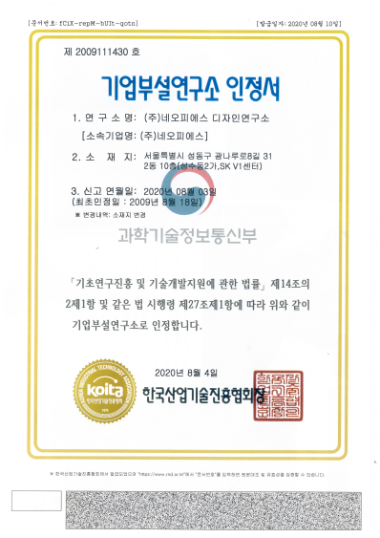
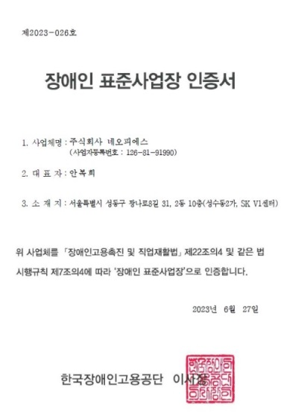
* Certificate(인증서)

Slide 11
* Smart Factory(본사직영공장-고도화 스마트팩토리 구축)
보유기계현황 (Machine Status)
재단 시설
봉제 시설
재단기 4대
본봉기 9대
재단판 (1) (자동연단기) 9미터
칼본봉기 1대
재단판 (2) 8.3미터
오바로크기 4대
절단기 1대
나나인찌기 1대
유압절단기 1대
바스기 1대
롤프레스 1대
단추달이기 1대
스냅기 1대
완성 시설
삼봉기 3대
완성판 2대
오염제거기 1대

Slide 12
* Marketing / KLPGA 골프대회협찬
대유위니아 MBN 여자오픈
골프T 윈터투어
대유위니아 MBN 여자오픈
야마하 오너스 K 오픈
맥콜 모나파크 오픈

Slide 13
* 2025 KLPGA PRO 후원
2024 KLPGA투어 OK저축은행 읏맨 오픈 2위
2022 KLPGA투어 대유위니아 MBN 여자오픈 우승
2020 KLPGA투어 제8회 E1 채리티 오픈 우승
2019 KLPGA투어 LF 해지스 포인트 왕중왕전 우승
2018 KLPGA투어 MY문영 퀸즈파크 챔피언십 우승
2016 KLPGA투어 초청탄산수 용평리조트 오픈 우승
이 소 영 프로
2024 KLPGA투어 한화클래식 3위
2023 KLPGA투어 두산 매치플레이 챔피언십 3위
2023 KLPGA투어 제9회 교촌 1991 레이디스 오픈 2위
2022 KLPGA투어 하나금융그룹 싱가포르 여자대회 2위
2022 KLPGA투어 두산 매치플레이 챔피언십 우승
2022 KLPGA투어 하나금융그룹 챔피언십 2위
홍정민 프로

Slide 14
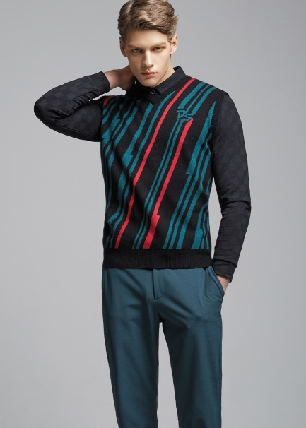
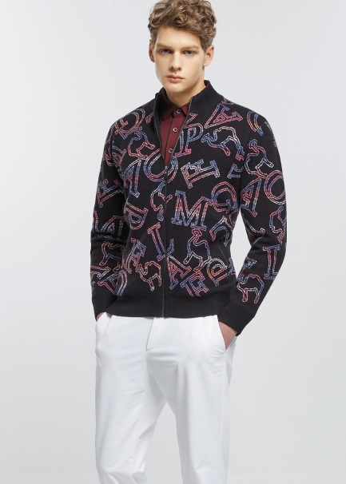
* 2024 F/W COLLECTION

Slide 15
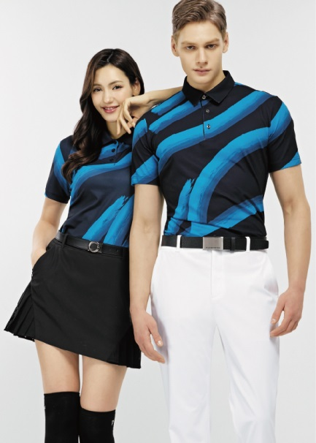
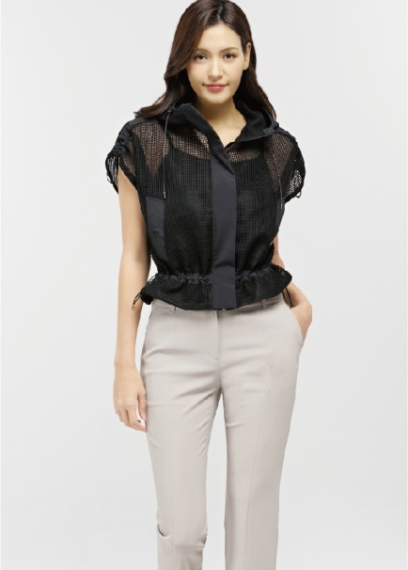
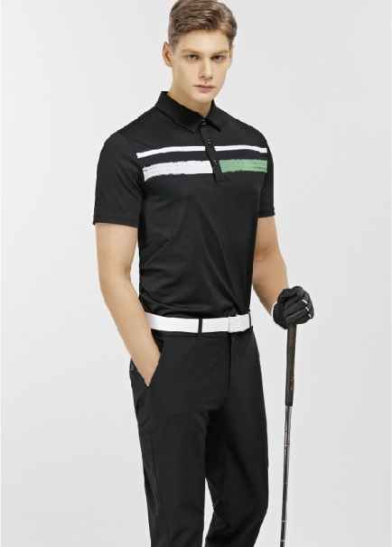
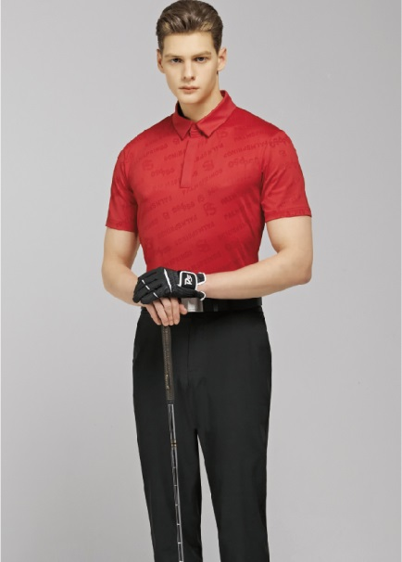
* 2025 S/S COLLECTION

Slide 16
서울특별시 성동구 광나루로8길 31 SK V1센터 2동 10층
02. 455. 1235 www.palmspringsgolf.co.kr/ @palmsprings_golf

